Slide 1
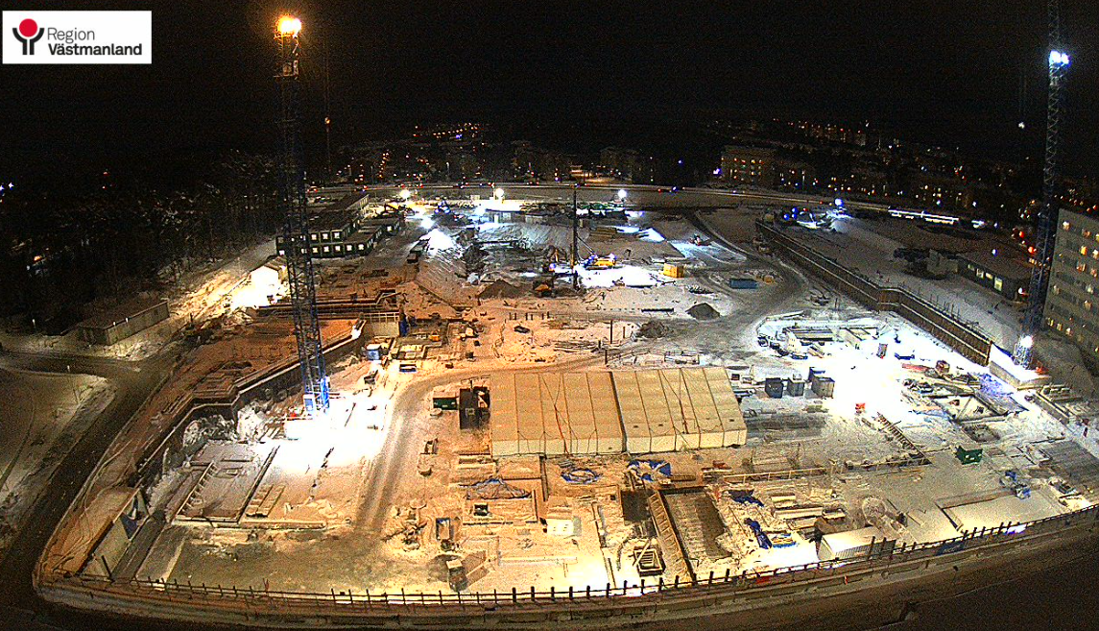
APT-kit Kvartal 4, 2023 Program Nytt Akutsjukhus Västerås
PROGRAM NYTT AKUTSJUKHUS VÄSTERÅS

Slide 2
Niklas Källman ny programchef
Niklas Källman har varit involverad i programmet sedan 2019 som projektchef och biträdande programchef och idag är han tillförordnad programchef.
Niklas har en genuin bakgrund inom byggbranschen och har även varit involverad i andra sjukhusbyggen i Sverige.
Läs artikeln om Niklas under ”Aktuellt” på webben:
regionvastmanland.se/akutsjukhusetvasteras

Slide 3
Projekt Vårdbyggnad Projekt Försörjning
Bygghandlingsprojektering för vårdbyggnaderna pågår för fullt.
Produktion pågår enligt plan: schaktarbeten, pålning, grundarbeten, gjutning av platta.
Avtal med NCC klart för nästa steg i produktionen: Stomme och fasad.
Konstprojektet ligger inom vårdbyggnad. Ett nytt konstverk är placerat vid huvudentrén. Mer info finns på webben.
Byggnad 20 (huset vid ingång 35): El- och kraftarbeten samt programmering pågår.
Rivning byggnad 22, tidigare programkontoret är klar och nya bodar har placerats för programmets kontor och mötesrum.
Kulvert del 1: Anslutning till befintlig kulvert pågår.
Kulvert del 2: Grundläggning pågår

Slide 4
Projekt Utrustning Projekt Vårdverksamhet
Projektering har inletts i flera området, bland annat: Hybrid, MR , kombilab, och diverse annan utrusning som är byggnadspåverkande med leverantören.
Upphandlingar av diverse utrustning pågår och några är klara.
Samordning pågår mellan flera projekt och entreprenören för att ta fram tid-, installations- och driftsättningsplan.
Planering har skett för utrustning i Etapp 2.
Verksamhetsutvecklings delprojekt "kirurg, endoskopi, mag- tarmmottagningen" samt infektion har startat.
Två nya projektledare är rekryterade.
Workshop allokering av slutenvårdsplatserna har genomförts tillsammans med referensgruppen och beräknas bli klar i januari 2024.

Slide 5
Projekt Verksamhetsstöd Projekt kommande etapper
Arbete med driftsättningsplaner har ägt rum, bland annat för elförsörjning samt för teknisk driftsättningsplan för de nya vårdbyggnaderna samt för Samlad service, Logistik och Kost.
Möte med Funktionsrätt Västmanland och Synskadades riksförbund ägde rum i oktober. Fokus på fysisk tillgänglighet i den yttre miljön och i de allmänna stråken.
Arbete med rumsfunktionsprogram, RFP, för vårdstödjande ytor och teknikutrymmen för Etapp 2 har pågått.
Etapp 2: Programhandlingsskedet pågår och mötesserien med berörda verksamheterna är avslutad.
Etapp 2: Konsultgrupp är upphandlad och programprojekteringen har inletts.
Arbetet med allokering (version 3.0) har genomförts.

Slide 6
Kontakt och mer information
Veckomöten om kommande arbeten på sjukhusområdet äger rum måndagar kl. 12.45-13.00. Alla berörda är välkomna att medverka.
Kontakta oss om du vill bli inbjuden: nytt.akutsjukhus@regionvastmanland.se
Pågående och planerade arbeten: www.regionvastmanland.se/arbeten
Vill du läsa mer om nya akutsjukhuset, följa oss via webbkameran och anmäla dig till nyhetsbrevet: www.regionvastmanland.se/akutsjukhusetvasteras

